Slide 2
Docker para desarrolladores .NET
Adrián Díaz Cervera
Software Architect Lead at Encamina
@AdrianDiaz81

Slide 4




Adrián Díaz Cervera
Software Architect Lead
http://blogs.encamina.com/desarrollandosobresharepoint
http://geeks.ms/blogs/adiazcervera
@AdrianDiaz81

Slide 5
Agenda
Introducción a Docker
Terminos de uso
Docker vs Máquina Virtual
Construyendo una Aplicación Multi-contenedor

Slide 6
Introducción a Docker

Slide 7


¿Cuál es el problema?
Error despliegue Apps
Colisión de aplicaciones
Versiones de librerías distintas
Dependencias
Sistema Operativo
Versión del Navegador
FrameWork
=>Empresas con software obsoleto
Notes:
Antes de empezar a hablar de Docker, vamos a ver el motivo por el que existe Docker. Hoy en día las empresas tienes muchos problemas durante el ciclo de vida de la aplicación. El motivo hay ocasiones en que la aplicación tiene una dependencia del sistema operativo o de alguna aplicación que solo funciona en dicho entorno. Seguro que os suenan muchos casos no? Esto no es algo nuevo en la informática, todavía existen aplicaciones en sistemas muy importantes que están implementadas en un lenguaje que hace mucho tiempo que no se evolucionan como pueda ser Cobol o incluso Visual Basic 5 (si yo he empecé programado en VB5 y en esa empresa todavía están vigentes estas app, y es más seguramente aun están desarrollando en VB5).
Pero no hace falta que miremos aplicaciones antiguas, sino que inclusive en aplicaciones nuevas a la hora de coincidir con otras aplicaciones se producen solapamiento de dll. Que levente la mano quien a puesto en producción y no se le ha roto el despliegue porque la versión NewtonSoft no es la que tenia??? A mi me ha pasado. Hoy en día en la que las empresas más adquieren software desarrollado a medida a empresas externar, por muy buen proceso de gobernanza que tenga es muy difícil por no decir imposible que se lleve a cabo el inventario de cuales son las dependencias de los servidores. Para solucionar esto al final lo que hacen es levantar cada desarrollo en una nueva maquina con lo cual podéis imaginaros lo caro que sale no?
El resultado de todo esto que hay que hay empresas con mucha deuda tecnológica, con problemas de seguridad en sus sistemas porque no pueden actualizar, usuarios descontentos y sobre todo en muchos casos puede que ocasionen bastantes perdidas en el propio negocio.
Con el objetivo de paliar esa deuda nace Docker.

Slide 8
Inspiración de los Contenedores

Slide 9
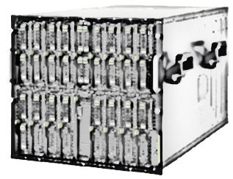
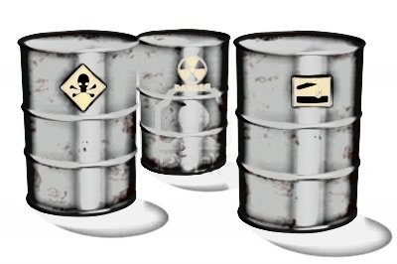
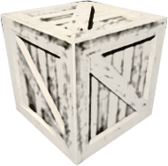
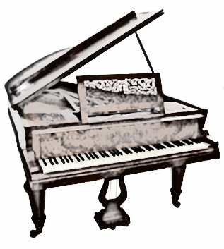
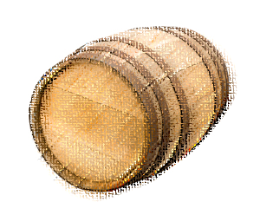
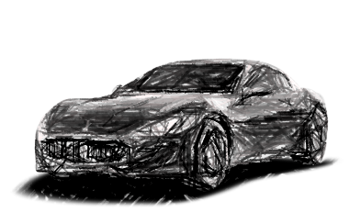

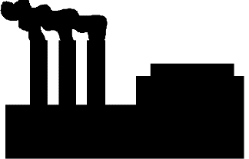

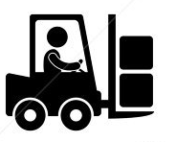
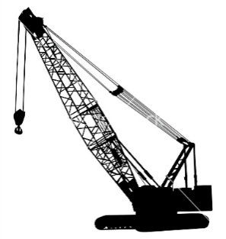
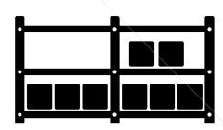

Una inspiración: Transportorte Pre-1960
¿ Me preocupa como puede intersactuar las mercancias?
Muchos tipos de mercancias
Multitud de metodos de transporte y amlacenamiento
¿Puedo transporter de forma rápida y sin problemas?

Slide 10
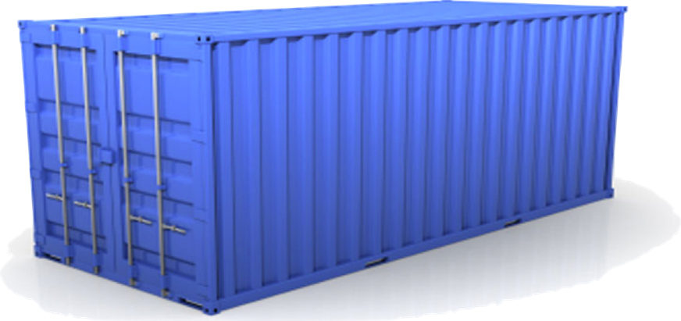
Solución: Transporte en contenedores
No me preocupa como interactuan los inmuebles entre si
Multiples mercancias
Un contenendor que se carga cuan cualquier mercancia y permance sellada hasta el destino final.
. Y en medio pueden ser cargados y descargados, apilados, que se transportan en largas distancias y se cambian de un medio a otro
Se puede transportar la mercancia rápidamente y sin problemas
Multitud de metodos de transporte y almacenmainto

Slide 11
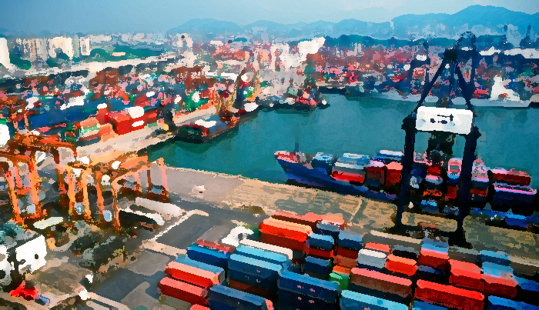
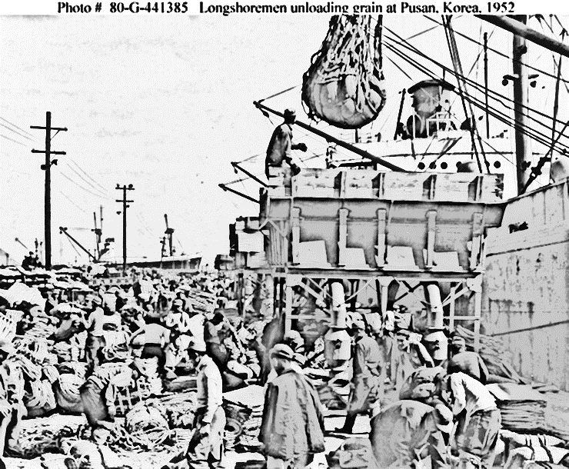
Contenedores hoy
Hoy
90% de la carga se envía en un contenedor
Reducción de costes y de tiempos en la carga de barcos
Reducción masiva de perdidas por pérdida o daños
Enorme reducción en el coste de los productos finales (de > 25 % a < 3 % )
5.000 barcos entregan 200 M de contenedores por año
Pre-1960

Slide 12

Proyecto de código abierto
Automatiza el despliegue de App usando contenedores
Proporcionando una capa adicional de abstracción y automatización a nivel de OS
Notes:
Salomón Hykes comenzó Docker como un proyecto interno dentro dotCloud, empresa enfocado a una plataforma como un servicio (PaaS), En marzo de 2013 lo liberaron como código abierto Docker utiliza una librería propia escrita en GO. Con ella se busca estandarizar la definición de contenedor y asegurar la compatibilidad de estos entre las distintas distribuciones de Linux y Windows.
Docker implementa una API de alto nivel para proporcionar contenedores livianos que ejecutan procesos de manera aislad.
Construido sobre las facilidades proporcionadas por el kernel de Linux (principalmente cgroups y namespaces), un contenedor Docker, a diferencia de una máquina virtual, no requiere incluir un sistema operativo independiente.⁸ En su lugar, se basa en las funcionalidades del kernel y utiliza el aislamiento de recursos (CPU, la memoria, el bloque E / S, red, etc.) y namespaces separados para aislar de vista la aplicación del sistema operativo

Slide 13
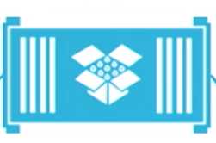
¿Qué es un contenedor?
Una unidad de desplieuge
Corre en un SO
En SO Virtualizados
Arranque rápido
Portable
Front-End
Back-End
Notes:
Un contenedor es simplemente un proceso para el sistema operativo que, internamente, contiene la aplicación que queremos ejecutar y todas sus dependencias. La aplicación contenida solamente tiene visibilidad sobre el sistema de ficheros virtual del contenedor y utiliza indirectamente el kernel del sistema operativo principal para ejecutarse.

Slide 14
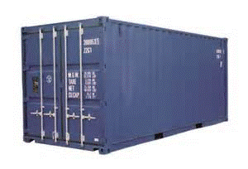
VMs vs Containers
App
A
App
A’
App
B
Los contenedor estan aislados pero comparten el kernel
Bins/
Libs
Bins/
Libs
Bins/
Libs
VM
Guest
OS
Guest
OS
Guest
OS
…el resultado es un despliegue más rapido, con menos costoso y más fácil
Guest
OS
Guest
OS
App B’
App A
App B’
App B’
App A’
Container
App B
Hypervisor (Type 2)
Bins/Libs
Bins/Libs
Host OS
Docker Deamon
Server
Host OS
Server
Notes:
Realmente el concepto es algo similar, pero un contenedor no es lo mismo que una máquina virtual. Un contenedor es más ligero, ya que mientras que a una máquina virtual necesitas instalarle un sistema operativo para funcionar, un contenedor de Docker funciona utilizando el sistema operativo que tiene la máquina en la que se ejecuta el contenedor.
Digamos que el contenedor de Docker toma los recursos más básicos, que no cambian de un ordenador a otro del sistema operativo de la máquina en la que se ejecuta. Y los aspectos más específicos del sistema que pueden dar más problemas a la hora de llevar el software de un lado a otro, se meten en el interior del contenedor.
Las diferencias importantes son:
El sistema de contenedores no exige una máquina física, mientras que no tiene sentido instalar un hypervisor bajo una máquina virtual (el rendimiento se verá penalizado en extremo). Por lo tanto ganamos versatilidad.
Cada máquina virtual conlleva virtualizar todo un sistema operativo. En el ejemplo anterior, poner en marcha una una segunda base de datos como réplica implicaría destinar recursos a un segundo sistema operativo, mientras que con Docker simplemente lanzaremos un segundo contenedor mucho más ligero. Por lo tanto aprovechamos mejor los recursos.
Arrancar un contenedor cuesta, en tiempo, lo mismo que arrancar un proceso en el sistema. En cambio, al arrancar una máquina virtual debemos esperar a que arranque también el sistema operativo subyacente. Por lo tanto ganamos agilidad.

Slide 15
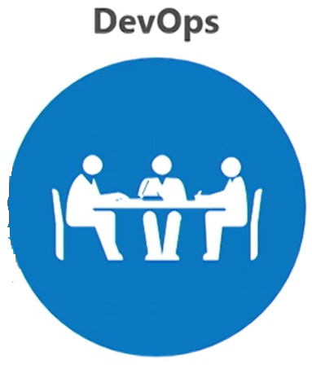

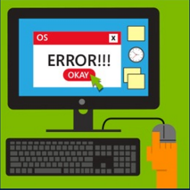
Porqué utilizar Contenedores
Desarrollo orientado a => Mobile First Cloud First
Contenedores ofrecen =>
productividad y libertad
Abstracción para microservicios
Desplegados en apps distribuidas en modelo IaaS/Paas
Ejecución en cualquier entorno
Integra personas, procesos y herramientas para optimizar el proceso de desarrollo
Operaciones se centra en estandarizar las infraestructuras
Developers se centran en construir, desplegar y testear sus apps
Familiacion con los modelos de despliegue
Estandarización de entornos: desarrollo, QA y producción
Abstrae las diferencias entre los diferentes Sistemas Operativos
Rápido escalado

Slide 16

Revisión de Terminos
Docker Client es la interfaz de usuario que permite la comunicación entre el usuario y el Docker Daemon
Docker Daemon alojado en la maquina y se encarga de contesstar las solicitudes.
Docker Hub es un registro centralizado que permite la copia de seguridad de imágenes de contenedores tanto publicos como privados.
Docker Containers son los responsables de la ejecución de las aplicaciones e incluye el Sistema opertivo, los archivos añadiso por el usuario y los métadados
Docker Images are read-only templates that help launch Docker containers.
DockerFile is a file housing instructions that help automate image creation.

Slide 17
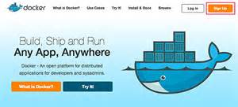

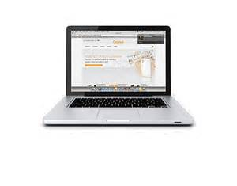
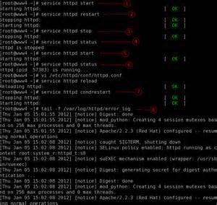
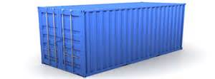
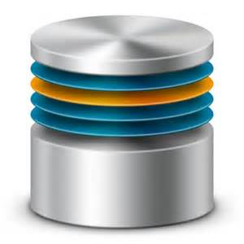
Como desplegamos nuestra APP ASP.NET en un contenedor
Docker Hub
Host Machine
Docker Client
Pull
Docker Deamon
Push
Container A
Create
Delete
List
Container B
…
Source Code Repo

Slide 18

Demo Time Deploy Docker con Visual Studio

Slide 19
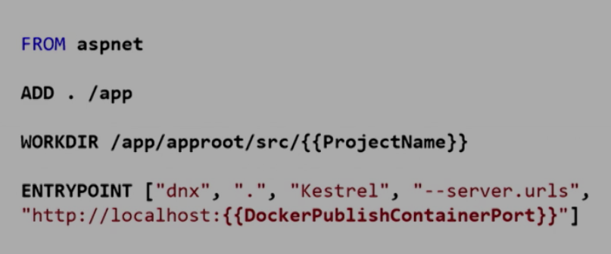
DockerFile es la receta
Un fichero de texto donde nosotros indicamos a Docker que es lo que contiene la imagen Docker
Tomamos una captura de cada comando, utiliza cache por el rendimiento

Slide 20
Algunas preguntas frecuentes
Cliente Docker vs host Docker
El Cliente Docker es CLI Docker
Host Docker es una VM ejecutando un daemon Docker
Image Docker vs Docker Container
Image=> La definición -> Literalmente un solo fichero (My Web)
Contenedor => Una instancia de una imagen (3 instancias de My Web)
Docker Hub – una colección de imágenes reutilizables
50,000+ imágenes -> WordPress, Nginx, Redis, MySql, Logstats
Usar uno publico o crear un hub privado

Slide 21
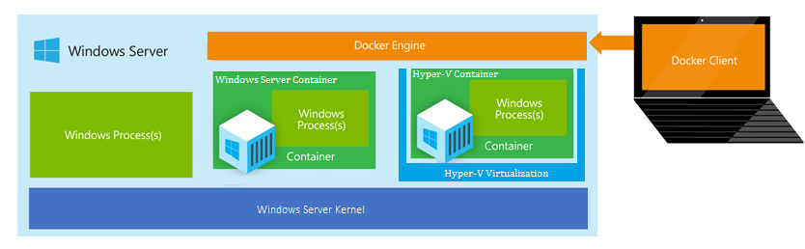
Porque sobre Windows?
Windows Server Containers -> más densidad, menos aislamiento
Hyper-V Container -> Mas aislamiento, menos densidad
Ambos se comunican utilizando el cliente de Docker

Slide 22

DEMO TIME Deploy Docker con Comandos

Slide 23
Despliegues reemplazan a las actualizaciones
“INMUTABLE INFRAESTRUCTURE”
WebSite -> Actualizas tu app usando Web Deploy or CI/CD
Docker -> Reemplazas el contenedor en ejecución, no actualizas el viejo contenedor

Slide 24
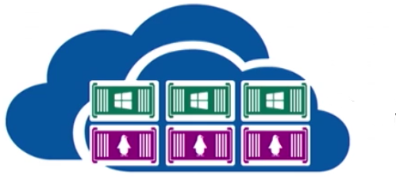
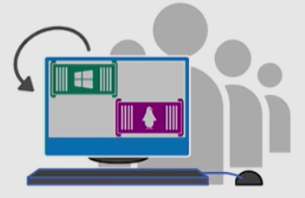
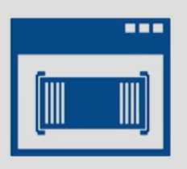
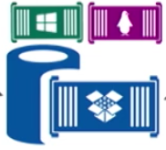
Windows Server Containers

Slide 25
Arquitectura Microservicios

Slide 26
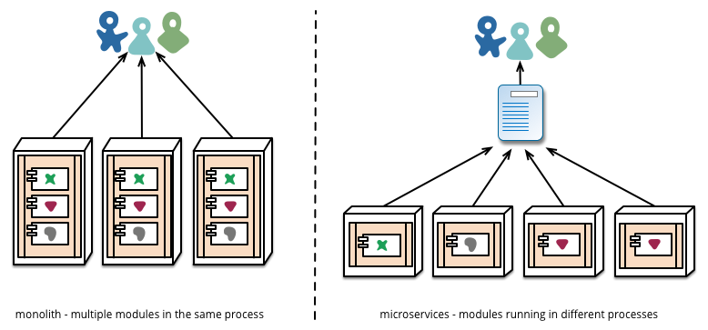
Microservicios
Notes:
Martin Fowler lo explico a la perfección

Slide 27
Ventajas Microservicios
Combinar los servicios como nos interesen
Escalar a nivel de microservicio
Simplificamos el mantenimiento
Su fallo no arrastra a todo el sistema
El despliegue puede ser progresivo.
Notes:
Combinar los servicios como nos interesen. Incluso, reutilizarlos para distintos uso dentro de la empresa. Como piezas de puzzle podemos crear aplicaciones que usen una misma lógica de negocio sin estar cautiva en una aplicación monolítica.
Escalar a nivel de microservicios. Cada uno de ellos expone una funcionalidad, así podemos distribuirlo según nuestras necesidad pensando en la demanda y el balanceo de carga de cada aplicación. Esto contrapone la idea poco eficiente de replicar aplicaciones enteras cargadas de funcionalidad por unas pocas que represente la mayor carga.
Simplificamos el mantenimiento. Cumplen a la perfección el principio SOLID. Podemos desechar componentes que no reutilizando o extenderlos en otros para engancharlo en nuestra aplicación. Es más fácil tirar algo que no usemos a la basura que mantenerlo como código legacy dentro de una aplicación monolítica.
Su fallo no arrastra a todo el sistema. Si un componente no funciona correctamente no afecta al resto. Se puede aislar y manejar el error, desplegando por separado.
El despliegue puede ser progresivo sin parar todo de golpe. Empezamos a ver más luz a la integración continua alcanzando mayores cifras de disponibilidad. Aunque recuerda que esto implica que ya no tienes un único contenedor, sino que hay que estar pendiente de n contenedores de aplicaciones.

Slide 28
Implementando Microservicios con Docker
Como anillo al dedo:
Un microservicio alojado en un contenedor
Se puede escalar según necesidades

Slide 29

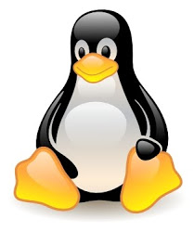
Ejemplo
Services
Redis
Nginx
App

Slide 30

DEMO TIME Crear una Arquitectura de Microservicios con Docker

Slide 31

Resumen
Que es Docker
Integración Op+Dev
Beneficios de su uso
Ejemplo

Slide 32


http://aka.ms/DOTNETT5S2

Slide 33
Adrián Díaz Cervera
Sofware Architech Lead ad Encamina
@AdrianDiaz81
http://aka.ms/DOTNETT5S2

